Slide 1

DAILY REPORT #17
발표자 : 신홍민

Slide 2
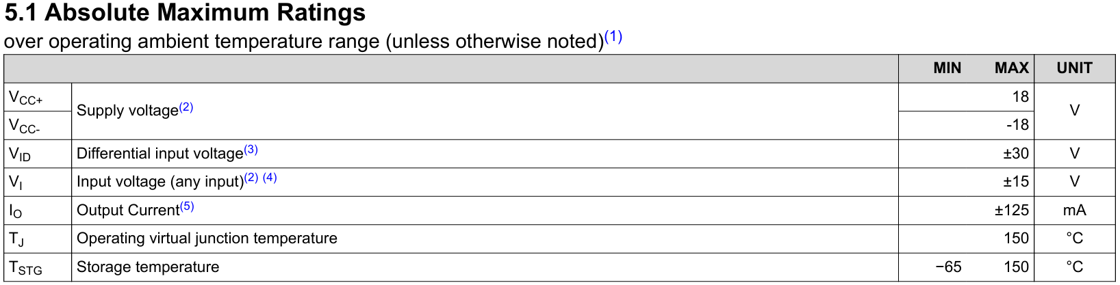
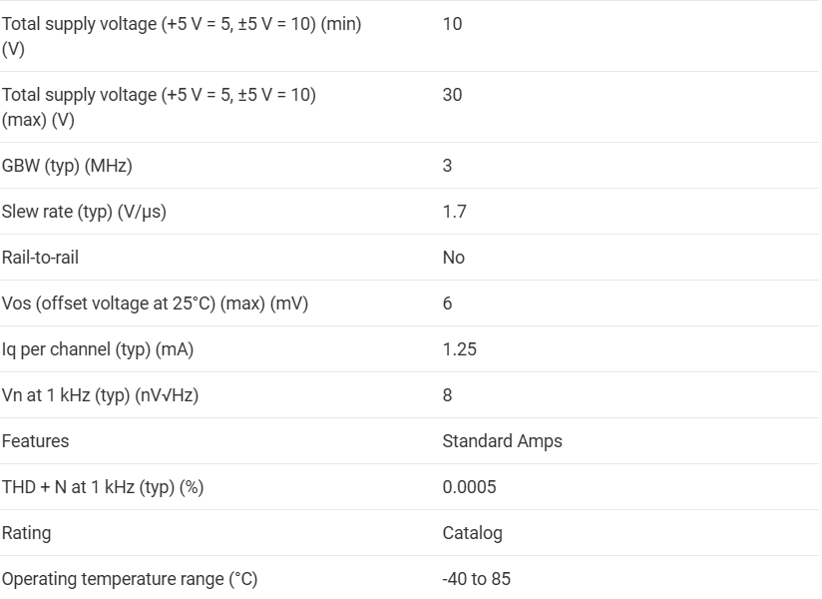
1. Design for OP-AMP Circuit (Gain = 100)
Design Spec.
Input Signal : Sinewave(Freq=40kHz, Ampl=10mV)
AMP type : Inverting AMP
OPAMP : RC4558 사용
Power Supply : 12V
RC4558 Import Spec.
Supply Voltage : 18V to -18V
Gain-bandwidth : 3MHz
(3MHz = 100 X 30kHz)
(3MHz = 75 X 40kHz)

Slide 3
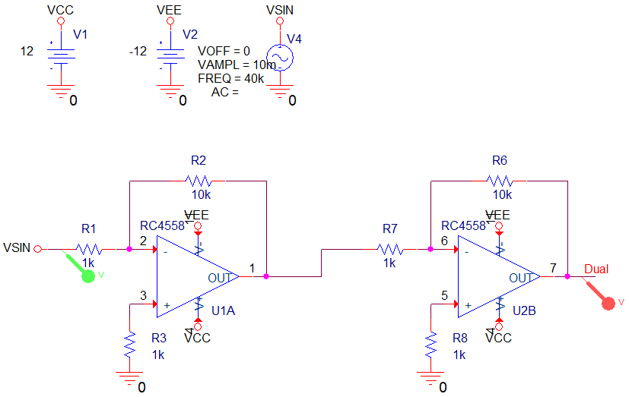
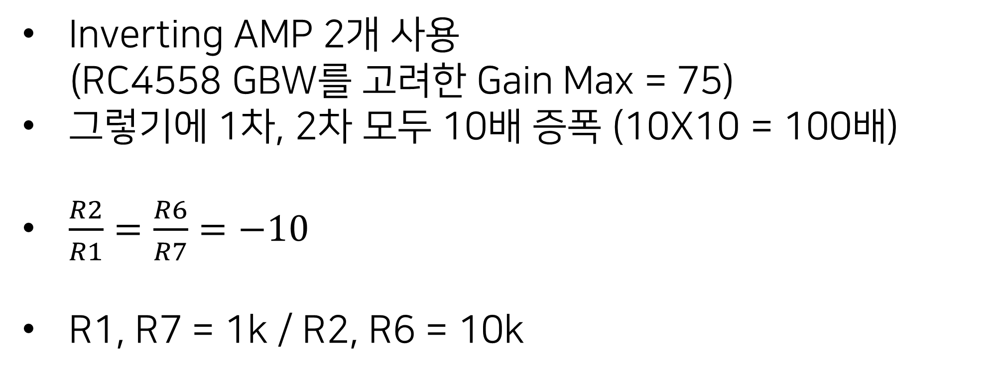
1. Design for OP-AMP Circuit (Gain = 100)
Inverting AMP 2개 사용
(RC4558 GBW를 고려한 Gain Max = 75)
그렇기에 1차, 2차 모두 10배 증폭 (10X10 = 100배)
$\frac{R2}{R1}=\frac{R6}{R7}=−10$
R1, R7 = 1k / R2, R6 = 10k

Slide 4
1. Design for OP-AMP Circuit (Gain = 100)
시뮬레이션 결과
입력 신호 10mV를 100배 증폭 시켜 약 1000mV = 1V가 나오는 것을 확인

